Slide 1
第3.1节 函数单调性与曲线的凹凸性
一、单调性的判别法
二、单调区间求法
三、曲线凹凸的定义
四、曲线凹凸的判定
五、曲线的拐点及其求法
六、小结 思考题
Notes:
chap 3 中值定理与导数的应用 4

Slide 2










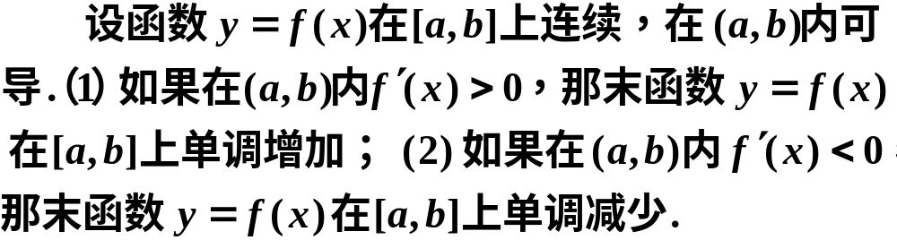
一、单调性的判别法
定理1

Slide 3









定理1
证
应用拉氏定理,得

Slide 4
定理
注意
定理中的区间换成其它有限或无限的区间，
结论仍然成立．
如果函数仅在开区间内可导， 且导数恒为正(或负)，
那么函数在开区间内单调增加(或减少)．

Slide 5


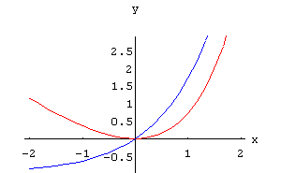






例1
解
注意:函数的单调性是一个区间上的性质，要用导数在这一区间上的符号来判定，而不能用一点处的导数符号来判别一个区间上的单调性．

Slide 6
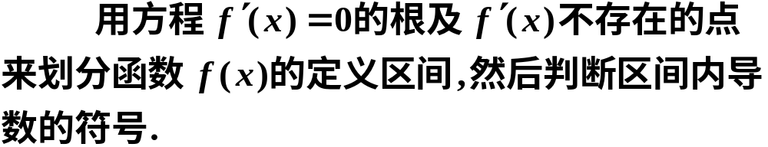
二、单调区间求法
问题:如上例，函数在定义区间上不是单调的，但在各个部分区间上单调．
定义:若函数在其定义域的某个区间内是单调的，则该区间称为函数的单调区间.
导数等于零的点和不可导点，可能是单调区间的 分界点．
方法:

Slide 7
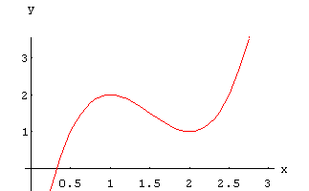
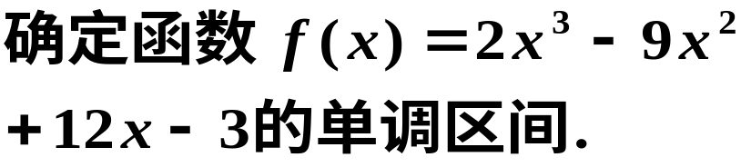
















例2
解
单调区间为

Slide 8
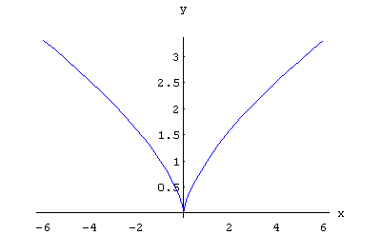
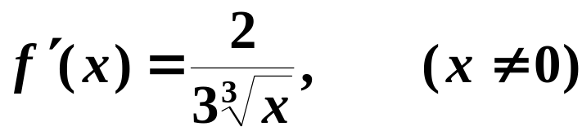








例3
解
单调区间为

Slide 9



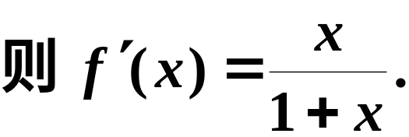





注意:区间内个别点导数为零,不影响区间的单调性.
例如,
例4
证

Slide 10








三、曲线凹凸的定义
问题:如何研究曲线的弯曲方向?
图形上任意弧段位
于所张弦的下方
图形上任意弧段位
于所张弦的上方

Slide 11
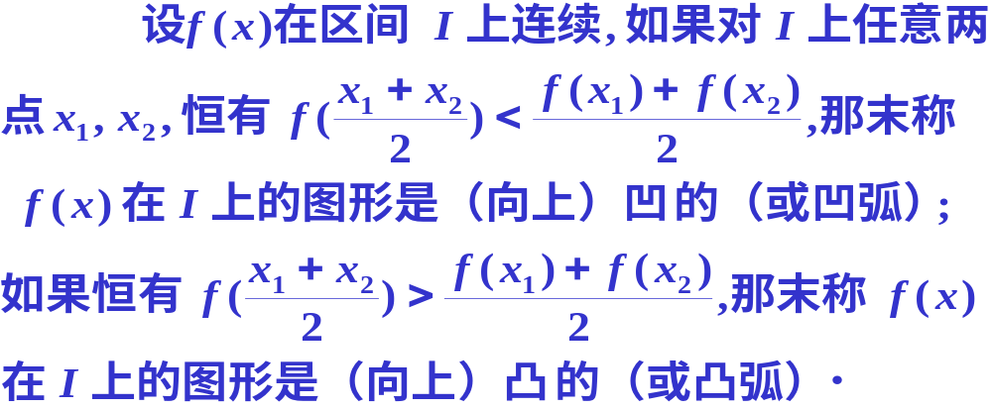

定义

Slide 12






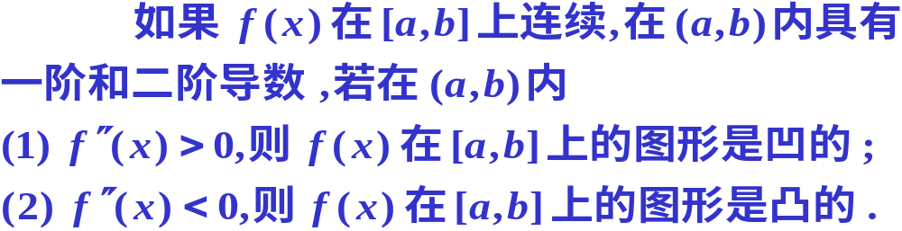
四、曲线凹凸的判定
定理2

Slide 13





曲线凹凸性的判定法
定理
证明
只证(1)

Slide 14


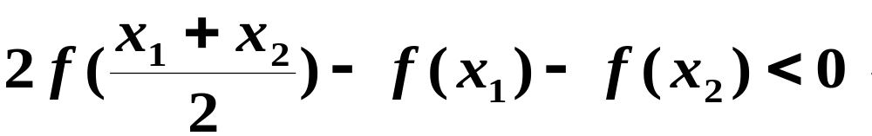

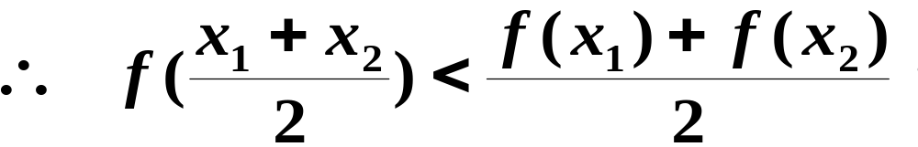
定理说明曲线的凹凸性可以通过区间上二阶导数
的符号确定．

Slide 15


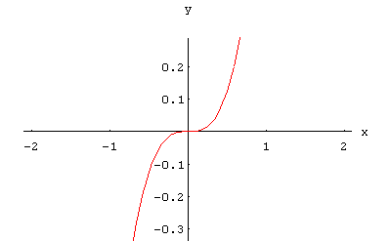






例1
解
注意到,

Slide 16
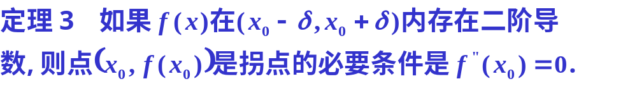
五、曲线的拐点及其求法
1、定义
2、拐点的求法

Slide 17





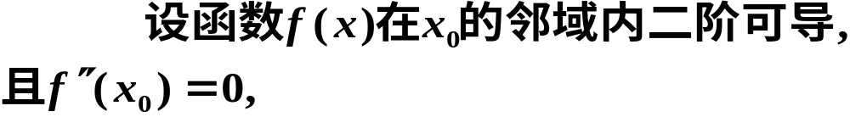
证
方法1:

Slide 18
方法1:

Slide 19

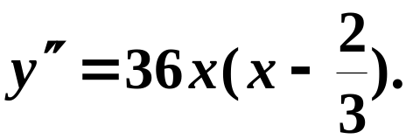

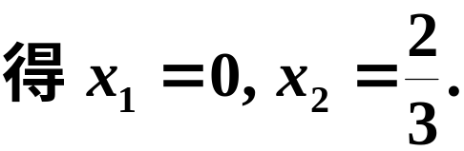


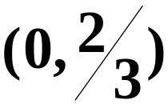

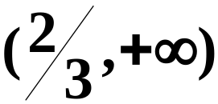




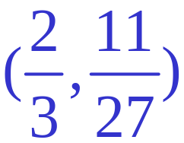
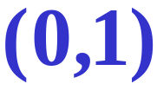
例 2
解
拐点
拐点
凹的
凸的
凹的

Slide 20
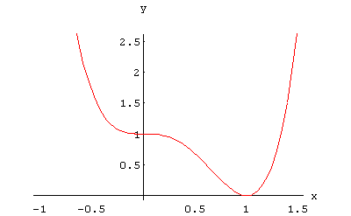

Slide 21
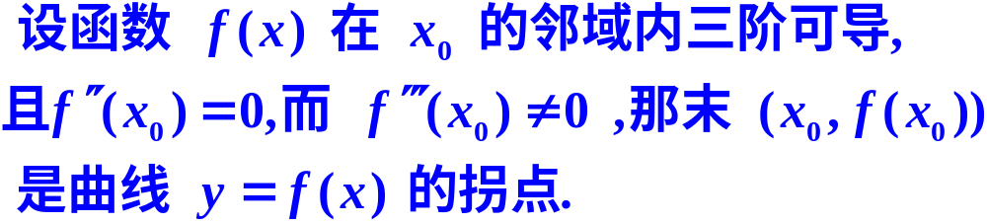
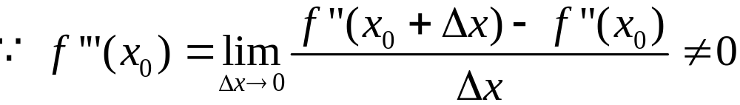
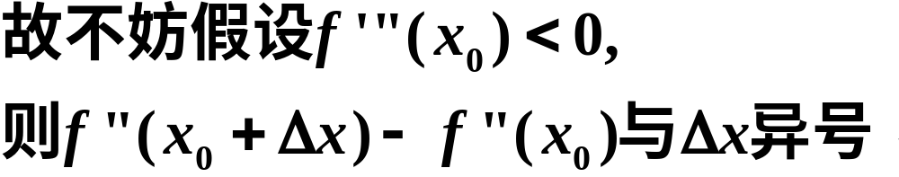



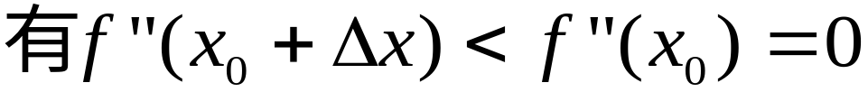

方法2:
证明

Slide 22



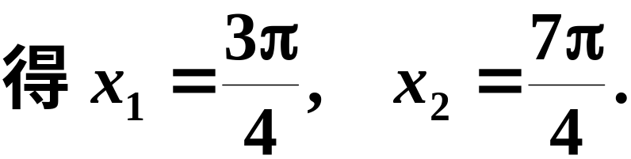
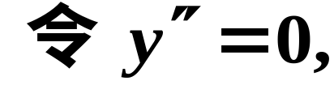
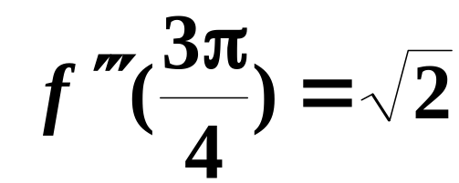
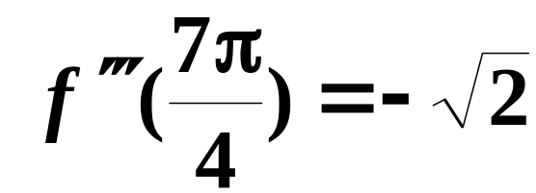
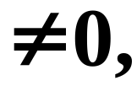
例3
解

Slide 23
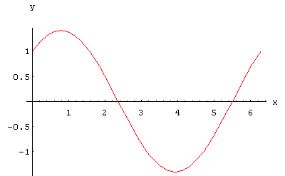
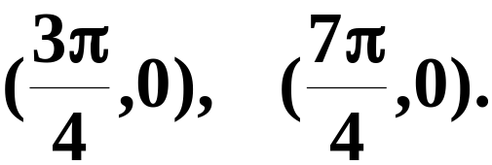

注意:

Slide 24

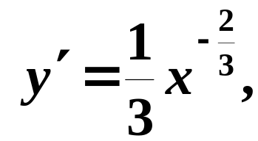
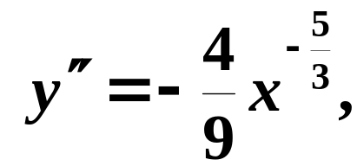





例4
解

Slide 25



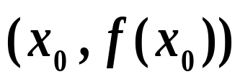
说明:
1) 若在某点二阶导数为 0 ,
在其两侧二阶导数不变号,
则曲线的凹凸性不变 .
2) 根据拐点的定义及上述定理, 可得拐点的判别法如下:
或不存在,
但
在 两侧异号,
则点
是曲线
的一个拐点.

Slide 26
六、小结
单调性的判别是拉格朗日中值定理的重要应用.
定理中的区间换成其它有限或无限区间，结论仍然成立.
应用：利用函数的单调性可以确定某些方程实根的个数和证明不等式.
曲线的弯曲方向——凹凸性;
凹凸性的判定.
改变弯曲方向的点——拐点;
拐点的求法1, 2.

Slide 27

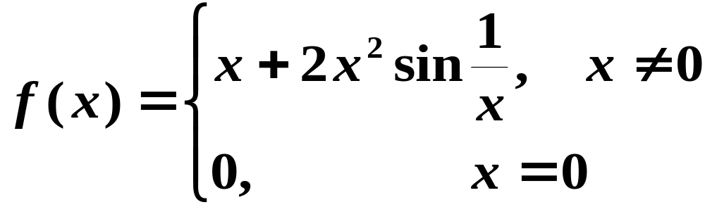
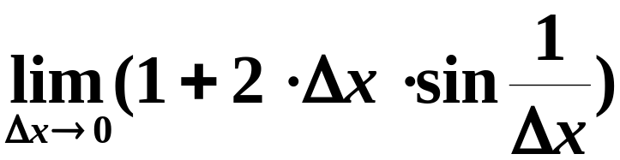


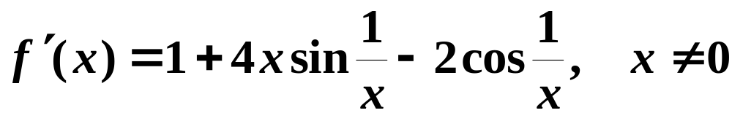
思考题
思考题解答
不能断定.
例
但

Slide 28
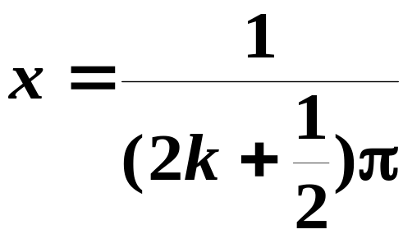
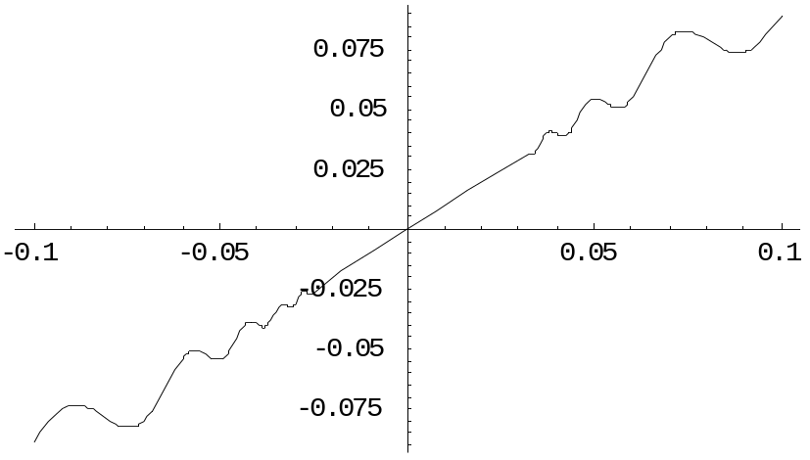
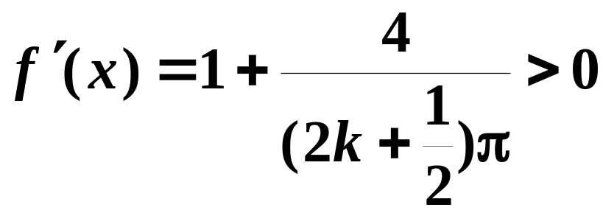
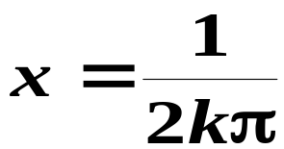




当 时，
当 时，
注意 可以任意大，故在 点的任何邻域内， 都不单调递增．

Slide 29
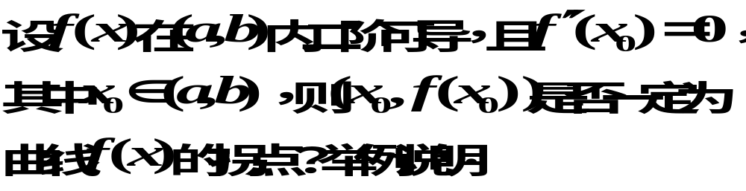
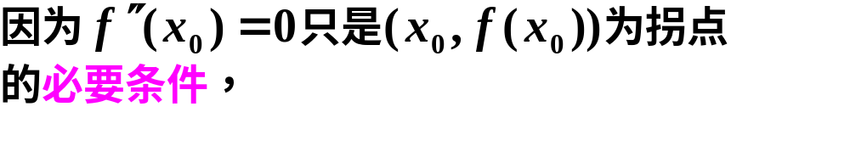
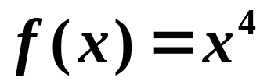



思
考
题
思考题解答
例

Slide 30
作业:
P152 A 2(2), 3(2), 5(1)

